Slide 1
领航团队—Tally项目
软件设计规格说明书
汇报人：高金晖

Slide 2
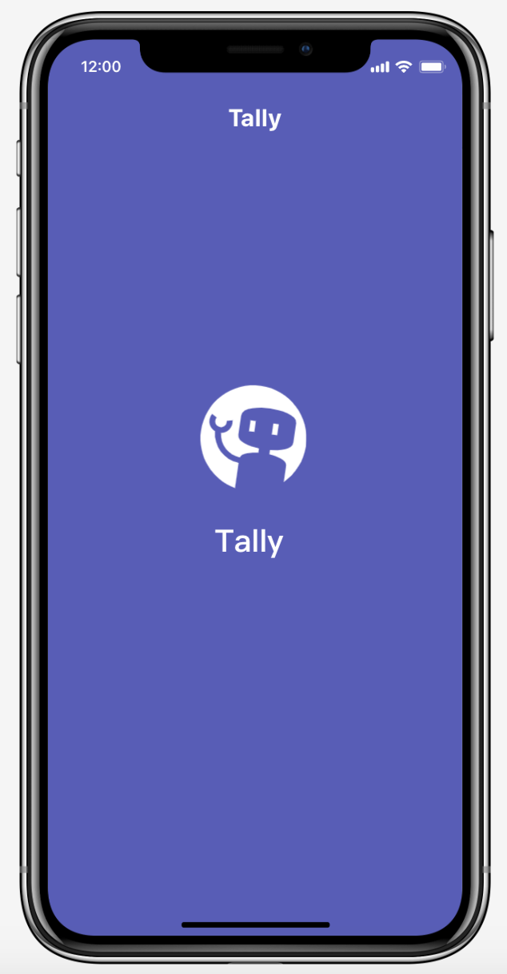
界面设计
- 引导界面“GuideUI”，APP加载时出现的界面，介绍该App的主要功能。
本界面为软件的引导界面。界面设计：顶部为手机导航栏，引导界面中央为App Logo，Logo底部为App名称“Tally”，突出App的主题 ；背景色待定。

Slide 3
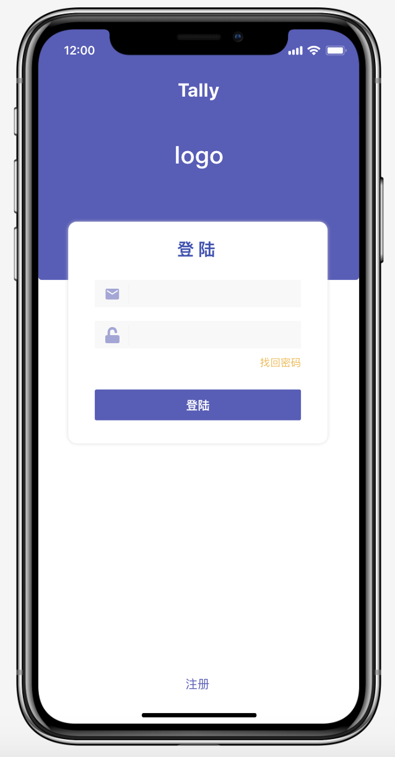
界面设计
- 登录页面“LoginUI“，打开APP后默认跳转的页面，首先需要登录才能使用该APP，帮助用户保存数据。
本界面为用户登录界面，用户需输入注册的账号及密码进行登陆。界面元素：软件logo，App名称，登录框（其中包括用户名输入框，密码输入框），登录按钮，注册按钮（当用户没有登录账号时，应点击注册），记住密码勾选框，忘记密码按钮。
用户名输入框内容对用户可见，密码输入框输入对用户不可见。
当用户账号或密码输入错误时，应有友好的提示用户用户名或密码输入错误。
当用户第一次登陆时，可点击记住密码方便以后的登录。
若用户登陆时忘记密码，可点击忘记密码重新设置密码

Slide 4
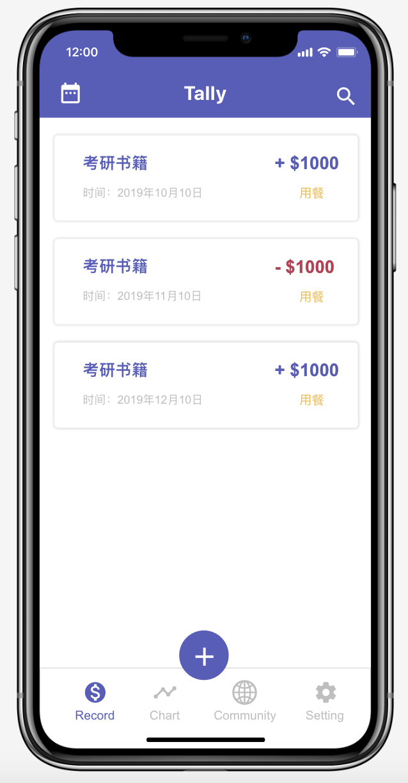
界面设计
- 主页面“HomeUI“，登录APP后默认跳转的页面，显示个人最近的开销花费。
本界面为软件的主页面，实现用户记账功能。界面元素：消费分类选择，显示用户消费，顶部栏左上角显示日历图标，右上角显示搜索图标。
消费按照记录的时间排列，收入和支出的显示颜色不同以显示区分。
点击日历按钮可弹出日历组件，具体查看某天的消费记录。
点击搜索按钮可查询某一笔消费，仅提供根据内容模糊搜索。
通过顶部选项卡选择，切换显示收入和支出。

Slide 5
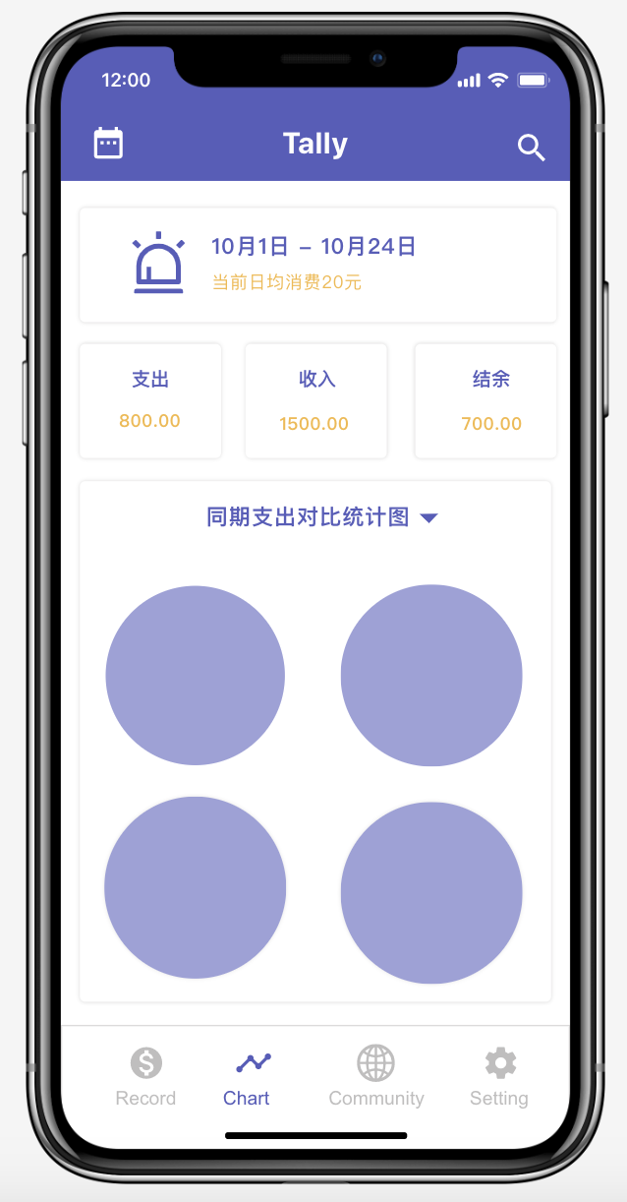
界面设计
- 统计界面“ChartUI”，为用户的消费建立各种统计图表，使用户对于自己的消费一目了然，进一步控制的自己消费。
本界面为软件的数据统计界面，将用户记账记录、支出对比等数据通过饼图与折线图的形式呈现给用户。
本月日均消费、收入、支出、结余、预算金额总览。
选择切换图表，可分别查看同期支出对比统计图、各分类支出占比图、收入支出汇总等数据图。

Slide 6
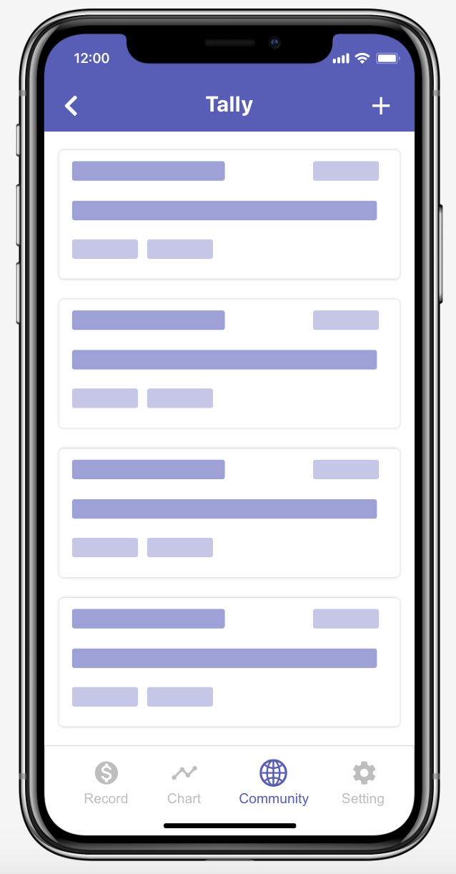
界面设计
- 社区界面“ViewUI”，可查看周围的用户的分享。
本界面为社区互动界面，用户可查看他人的分享信息，进行点赞评论操作。可发布、删除自身分享。
软件社区页面右上角“十”按钮可点击进入个人分享页面 。
页面中以块内容的形式显示用户的分享 。每一块显示的内容有用户的用户名，用户分享的内容，分享的日期，底部有点赞和评论按钮。在用户发表的评论下，显示其他用户的评论。
点击评论按钮应可以评论该用户的分享。

Slide 7
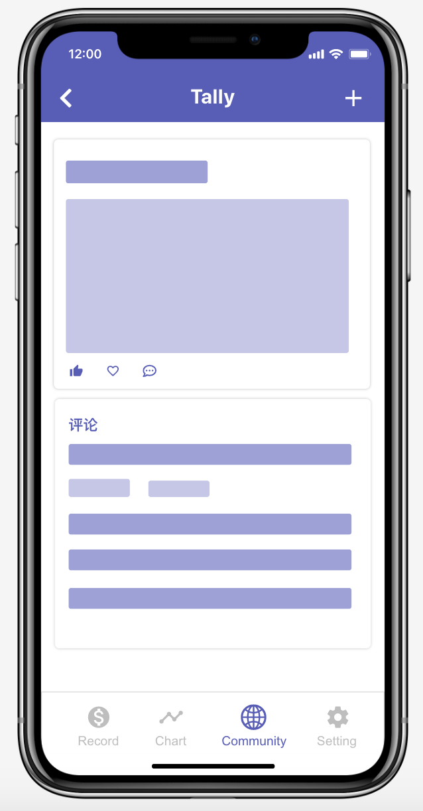
界面设计
- 分享界面“ShareUI”，可分享自己满意的购物等。
该部分为查看用户分享内容的界面。界面元素：分享块内容，动态总评论内容，发表评论按钮，返回按钮。
分享块：查看用户分享的详细动态，进行点赞操作。
评论区：浏览其他人对该用户的评论，及自己的评论，并做相应修改删除。
导航栏：返回上一页；发表该动态评论。

Slide 8
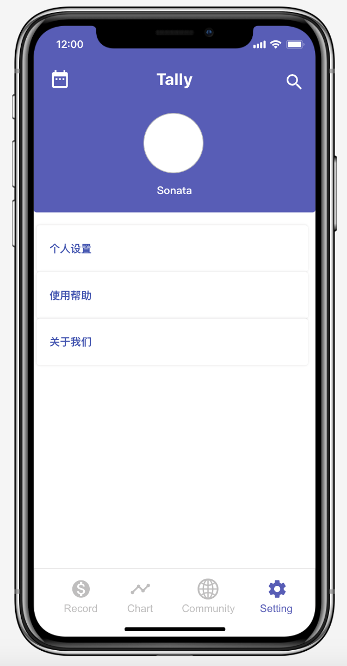
界面设计
- 个人设置界面“SetUI”，提供个人设置，提供用户使用帮助。
本界面为软件设置部分，修改系统配置。界面元素：修改信息列表，使用帮助列表、修改预算列表。
修改信息：跳转至用户名修改界面，进行相应修改并保存。
使用帮助：可查看该软件使用教程。
预算修改：跳转至预算修改界面，进行相应修改并保存。

Slide 9
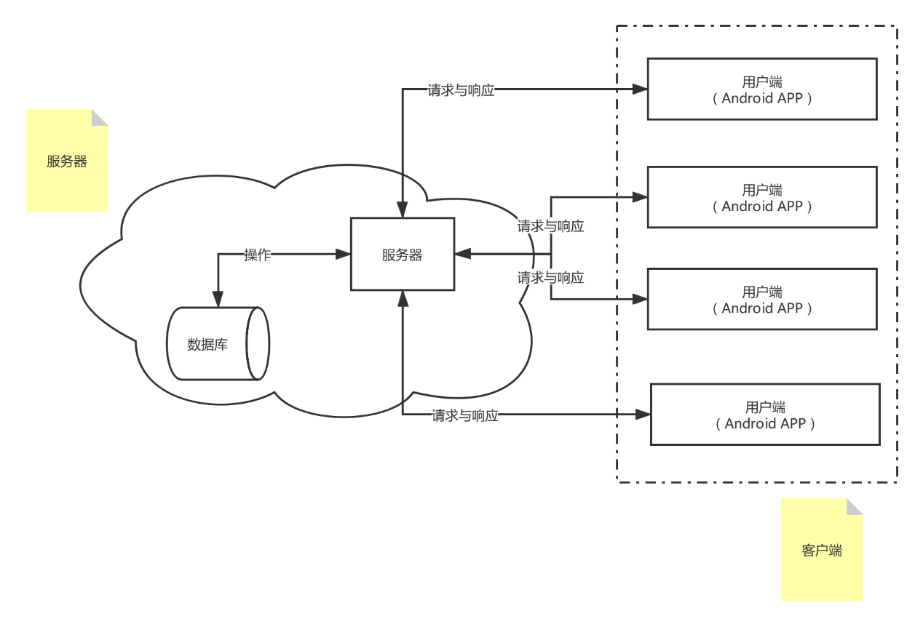

软件体系结构设计
本项目采用C/S结构，即客户机和服务器结
用户端（Android APP）向服务器发送请求
服务器接受请求后，分析请求内容并操作数据库
数据库返回数据，通过服务器传递给用户端
用户端解析数据并显示在用户界面上。

Slide 10
软件体系结构设计

Slide 11
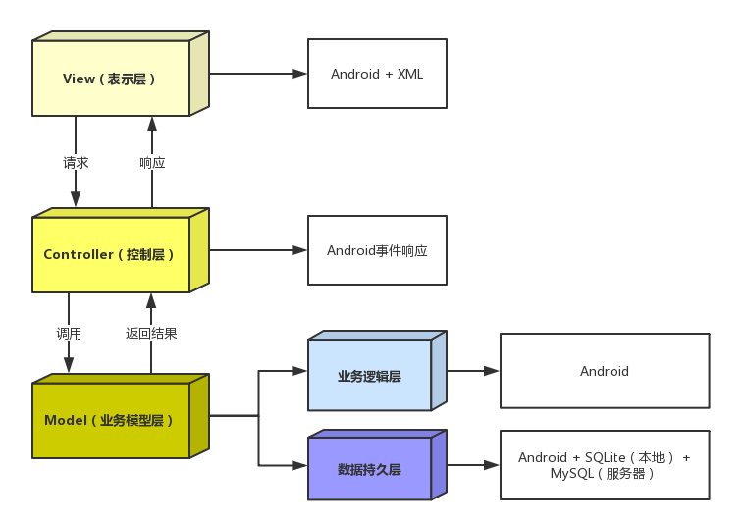
软件体系结构设计
在软件架构模式上，本软件使用MVC架构模式，即把整个系统的结构分为表示层（View）、控制层（Controller）以及业务模型层（Model）。
在B/S软件结构中，MVC被广泛使用，但对于C/S软件结构，使用MVC架构模式也可以有效地解决实际问题。

Slide 12
软件体系结构设计

Slide 13
软件体系结构设计
表示层
表示层是APP的界面，是基于Android与XML开发的。表示层功能包括：
      解析控制层传递的信息，并呈现在界面中
      APP启动应显示登入界面（如果之前已经登入应跳过登入界面）
      记账界面
      统计界面
      社交界面
      设置界面

Slide 14
软件体系结构设计
控制层
控制层的作用是根据用户与界面的不同操作，接受从表现层传输的用户请求信息，并将封装好的实体对象传递给业务模型层中的业务逻辑层，同时接受业务逻辑层的处理结果，返回给表示层。控制层功能包括：
接受表现层的各种输入，解析判断信息的正确性与合理性
封装实体对象并传递给业务逻辑层
接受业务逻辑层的数据并传递给表现层

Slide 15
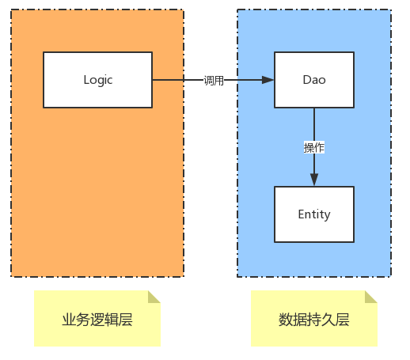
软件体系结构设计
业务模型层
业务模型层为系统的核心层，包含了大量的逻辑处理以及数据交互，同时负责与远程数据库的请求与相应。业务模型层分为两个部分：业务逻辑层以及数据持久层。
业务逻辑层主要控制系统的业务流，即业务流的处理逻辑或处理算法，如查看账单或账单修改等。
数据持久层主要负责与数据有关的功能，如连接数据库、数据库的操作（增删改查等），它接受业务逻辑层的请求信息，操作数据库并返回封装好的数据信息。
Logic即业务逻辑层，负责业务流的逻辑处理。
Entity将数据库抽象为JavaBean对象，使得数据库易于操作。
Dao层负责具体的数据库操作（如增删改查）。

Slide 16
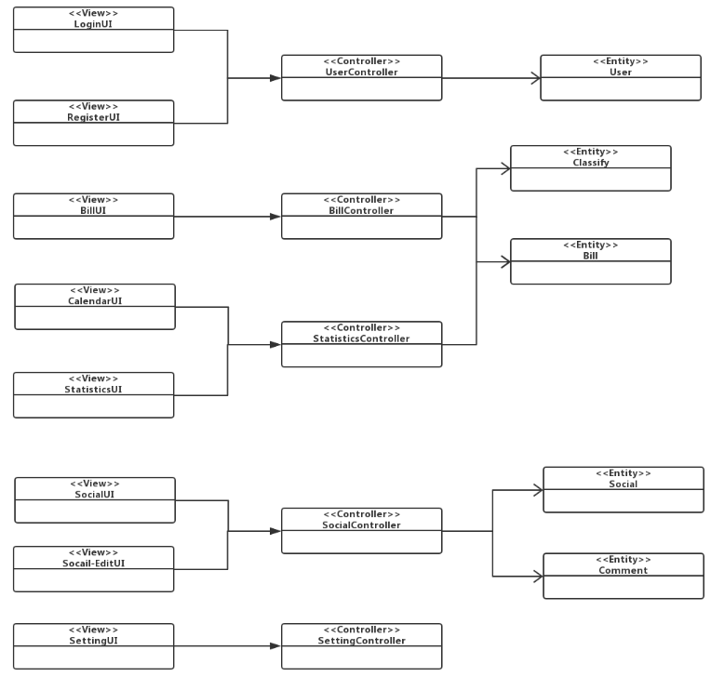
类设计

Slide 17
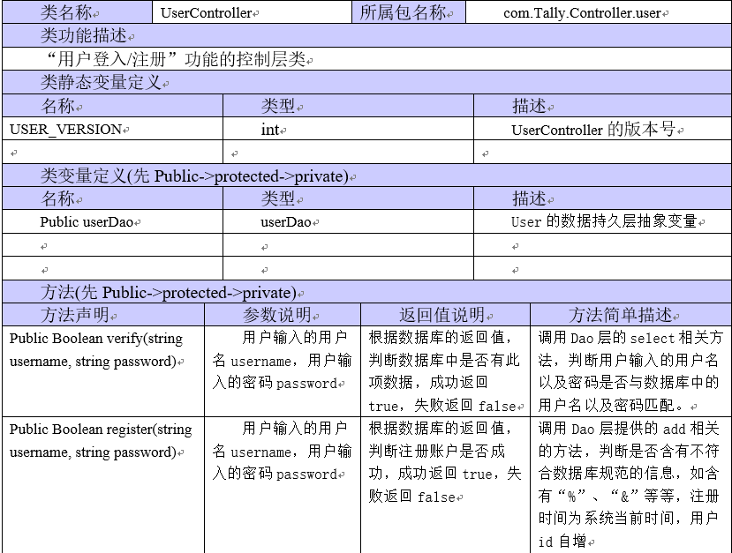
类设计

Slide 18
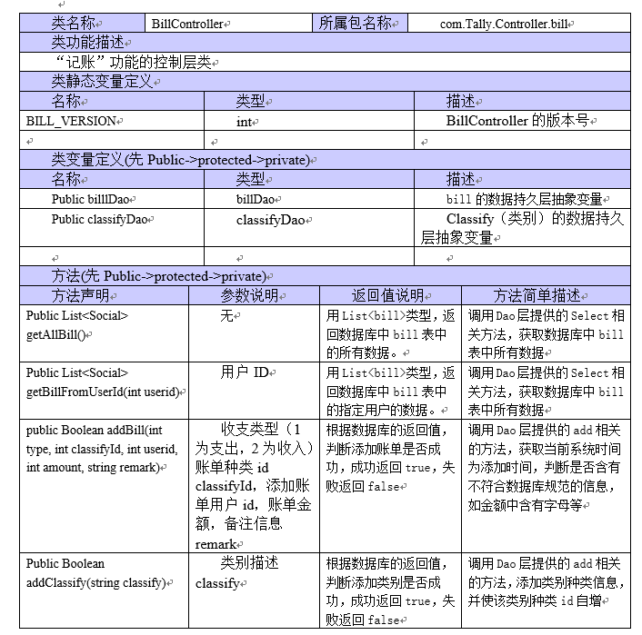
类设计

Slide 19
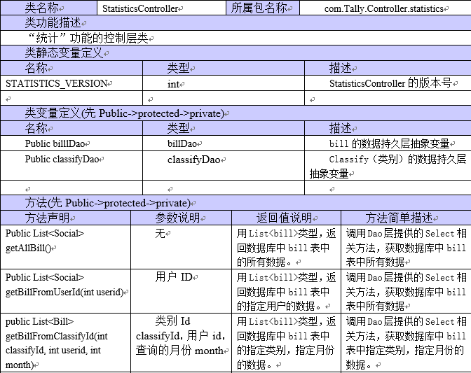
类设计

Slide 20
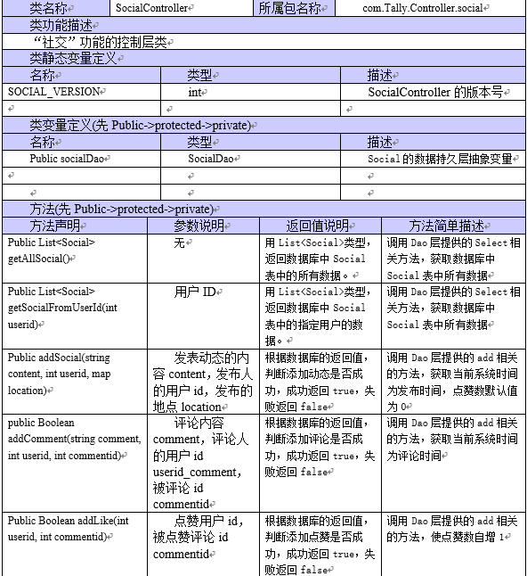
类设计

Slide 21
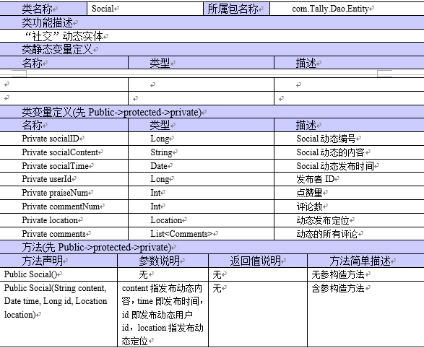
类设计

Slide 22
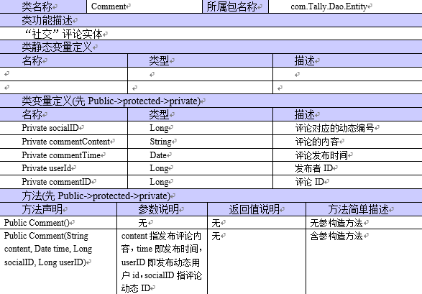
类设计

Slide 23
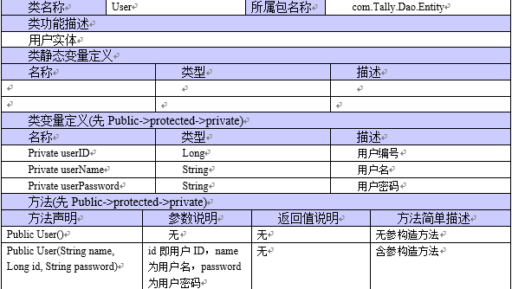
类设计

Slide 24
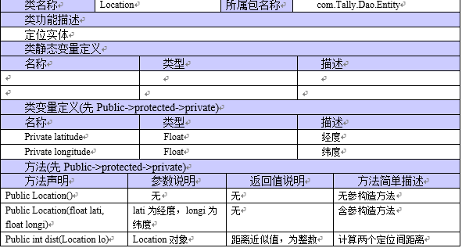
类设计

Slide 25
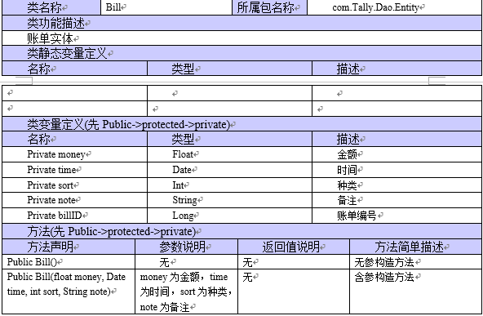
类设计

Slide 26
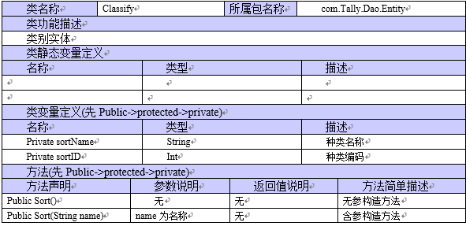
类设计

Slide 27
数据库设计
经过分析，将系统的数据库设计分为两个部分，共6个实体，其中包括服务器端的用户表、动态表、评论表、账单表以及客户端的账单明细表和记账类别表。每个实体又有其对应的属性。它们之间的关系主要包括以下几项：
动态表中引用了用户表中的用户编号作为外键，一个用户可以发表多条动态，因此用户和动态是一对多关系。
评论表中引用了用户表中的用户编号、动态表中的动态编号作为外键、一个用户可以发表多条评论、一个动态可以拥有多条评论，因此用户和评论是一对多关系，动态和评论也是一对多关系。
账单表中引用用户表中的用户编号作为外键，一个用户可以拥有多条账单明细，因此用户和账单是一对多关系。
账单明细表引用了记账分类中的类别编码作为外键，一条账单明细对应一个类别，账单与分类是一对一关系。

Slide 28
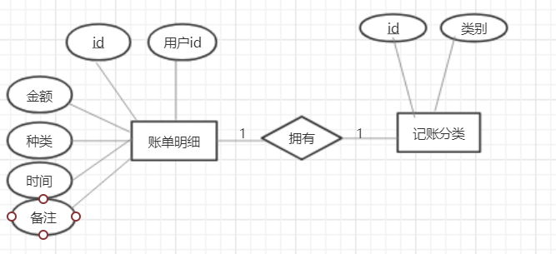
客户端实体设计图

Slide 29
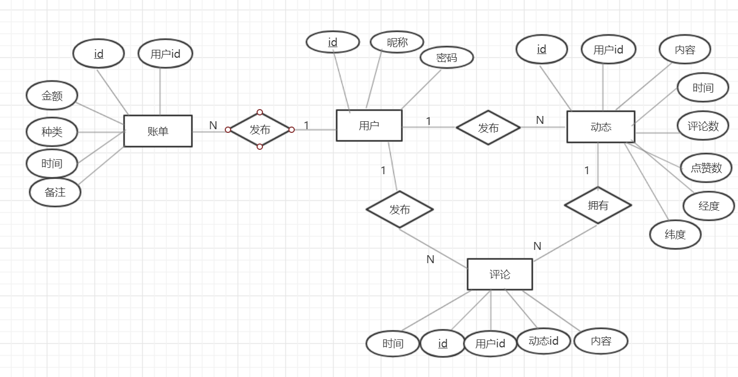
服务器端实体设计图

Slide 30
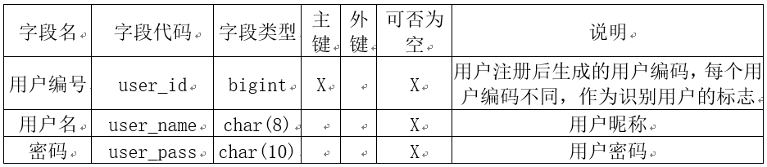
用户表

Slide 31
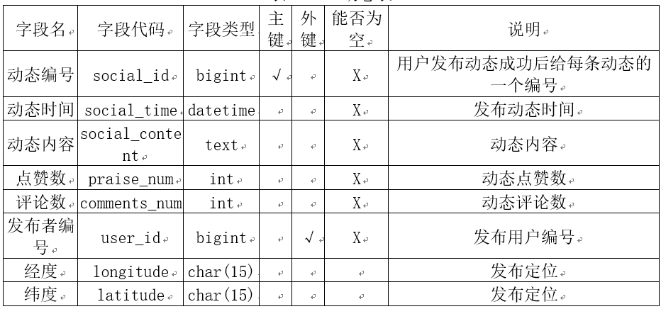
动态表
动态表中引用了用户表中的用户编号作为外键，一个用户可以发表多条动态，因此用户和动态是一对多关系。

Slide 32
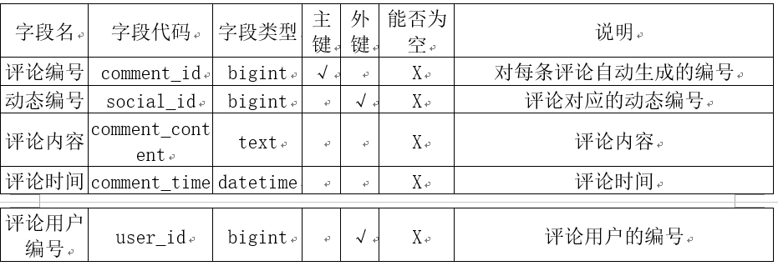
评论表
评论表中引用了用户表中的用户编号、动态表中的动态编号作为外键、一个用户可以发表多条评论、一个动态可以拥有多条评论，因此用户和评论是一对多关系，动态和评论也是一对多关系。

Slide 33
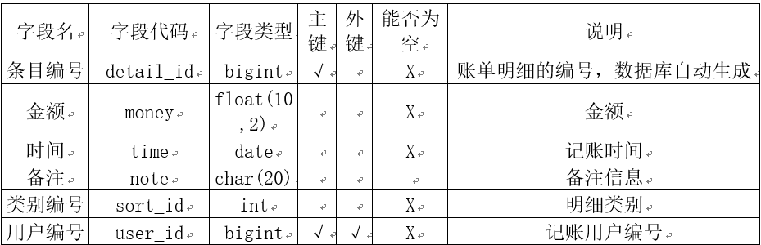
账单表
账单表中引用用户表中的用户编号作为外键，一个用户可以拥有多条账单明细，因此用户和账单是一对多关系。

Slide 34
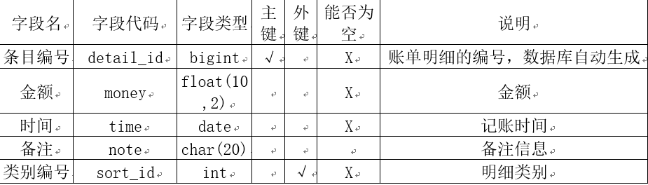
账单明细表
账单明细表引用了记账分类中的类别编码作为外键，一条账单明细对应一个类别，账单与分类是一对一关系。

Slide 35
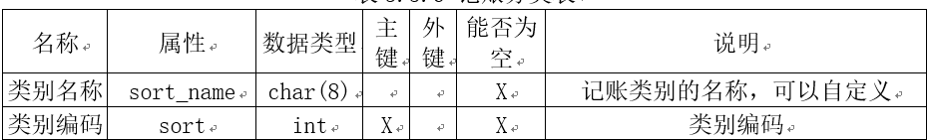
记账分类表

Slide 36
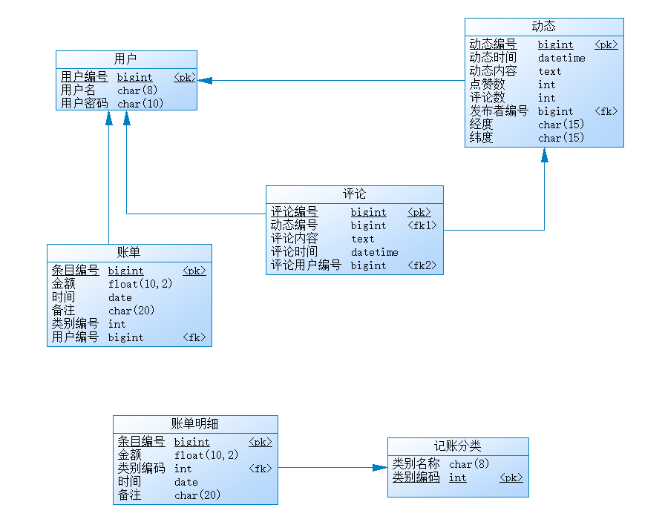
数据库实体关系图

Slide 37
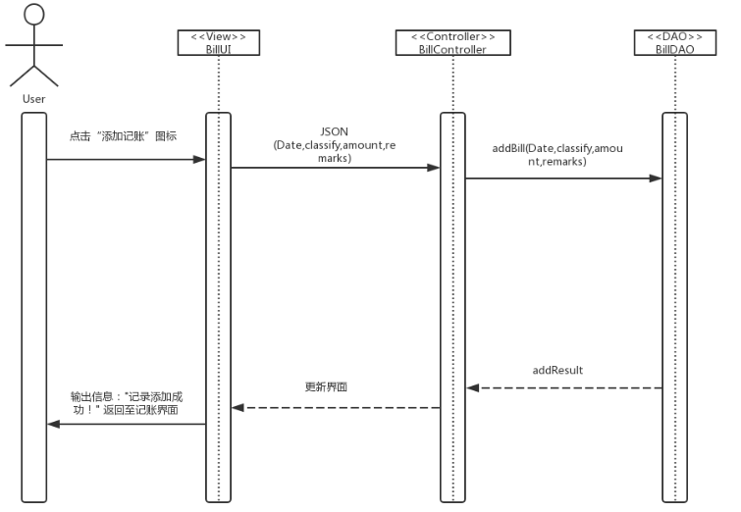
用例设计
用户点击“添加记账”按钮，并添加具体的记账信息（日期，类别，收支金额以及备注），BillUI前端通过JSON传给BillController，BillController验证其合理性（有无特殊字符，有无空，是否符合数据库要求类型），然后调用BillDAO添加至数据库，返回添加结果并更新前端BillUI界面，输出信息“记录添加成功！”

Slide 38
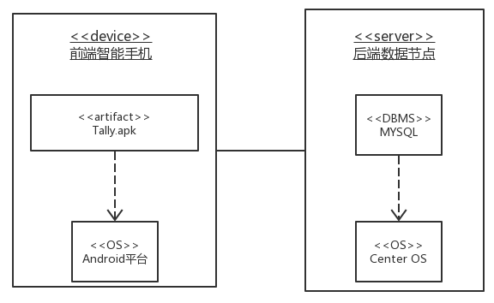
部署设计
采用分布式部署的方式，前端智能手机部署用户端APP，主要负责数据的可视化显示，提供与数据库交互的接口，基于Android设计。
后端部署数据库MySQL，用于提供持久化数据存储，MySQL安装于Center OS系统。
两者通过互联网连接，前端可请求与操作后端数据，后端提供持久化的数据存储与保护。

Slide 39
谢谢观看

